Slide 1
软件技术基础
主讲教师：白剑
：bai@zju.edu.cn
：13516814823 / 87951186
课程网站：http://opt.zju.edu.cn/swf
<number>/47

Slide 2
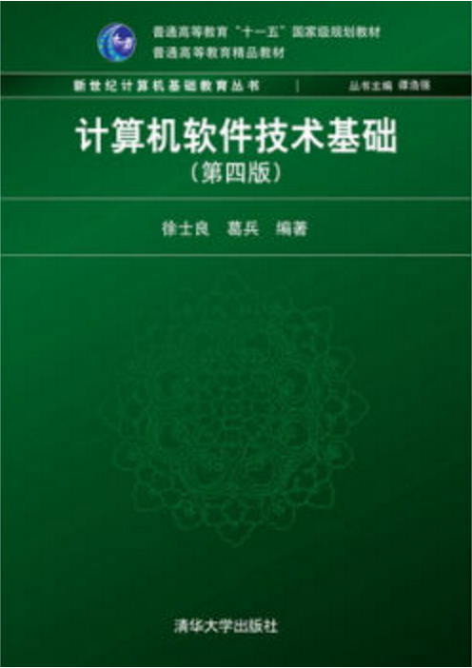
 教 材
计算机软件技术基础(第四版)
徐士良，葛兵 编著
北京：清华大学出版社(2014)
<number>/47

Slide 3
 参考书目
周大为，钟桦，姚若玉等 编著，软件技术基础，西安：西安电子科技大学出版社，2008
Michael McMillan, Data structures and algorithms using C#（影印版），北京：清华大学出版社，2009
Mark Allen Weiss, Data structures & algorithm analysis in C++ 2nd ed.（影印版），北京：清华大学出版社，2002
<number>/47

Slide 4
 课程安排
理论课40学时+实验课16学时
理论课：
安排时间
安排地点
实验课：
安排时间
安排地点
<number>/47

Slide 5
 教学内容
1 算法
2 基本数据结构及其运算
3 查找与排序技术
4 资源管理技术(操作系统，进程，存储)
5 数据库技术
6 应用软件设计与开发技术
<number>/47

Slide 6
理论教学计划（1）
周次 | 授课主题 | 课时数
1 | 课程概述，算法概述 | 2
2 | 线性表、栈和队列 | 3
3 | 树和二叉树的基本概念 | 2
4 | 二叉树的存储及应用 | 3
5 | 图的基本概念 | 2
6 | 图的应用 | 3
7 | 查找算法 | 2
8 | 排序算法 | 3
<number>/47

Slide 7
理论教学计划（2）
周次 | 授课主题 | 课时数
9 | 操作系统 | 2
10 | 多道程序设计和存储空间组织 | 3
11 | 数据库的基本概念和关系代数 | 2
12 | 数据库设计和关系数据库语言 | 3
13 | 章节总结（资源管理技术和数据库技术） | 2
14 | 软件工程概述 | 3
15 | 软件测试调试技术 | 2
16 | 软件优化与维护，复习 | 3
<number>/47

Slide 8
实践教学计划
序号 | 任务要求
1 | 栈或队列的简单应用
2 | 熟悉二叉树的存储和遍历
3 | 熟悉图的存储和遍历
4 | 查找和排序的简单应用
5 | 文件的访问与修改，如：BMP文件的读写
6 | 数据库的查询、插入、修改、删除等操作
7 | 数据结构的综合应用，如：表达式运算器
8 | 小型软件，如：象棋对弈软件
<number>/47

Slide 9
 编程工具
Microsoft Visual C++ 6.0
Microsoft Visual Studio .net
  Visual C++
  Visual C#
<number>/47

Slide 10
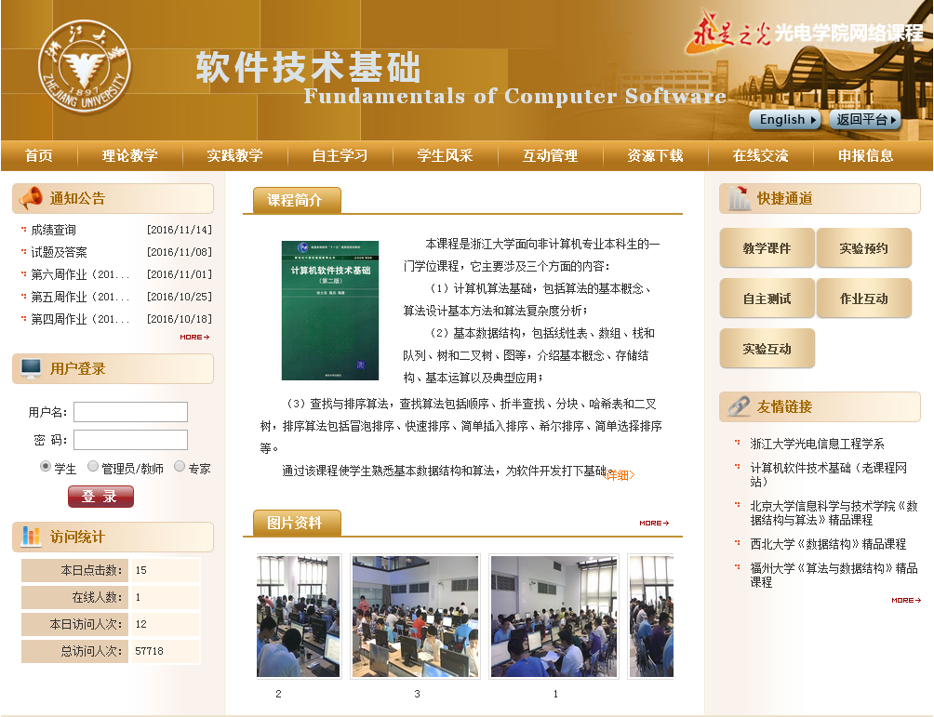
 课程网站opt.zju.edu.cn/swf
<number>/47

Slide 11
 考核方式
考试形式：笔试，闭卷
成绩构成：考试 50%
上机作业 30%
课堂小测 20%
<number>/47

Slide 12
课程目的
  掌握软件开发的基本理论基础，包括：典型算法与数据结构、资源管理、数据库原理等。
  学会使用面向对象编程工具设计、调试、测试和维护程序，开发可靠实用的软件。
  能够利用自己设计的软件程序解决自己专业、学习或者生活中的一些问题。
<number>/47

Slide 13
第1章 算法
(1) 算法是什么？
  (2) 如何设计算法？
  (3) 如何评价算法？
<number>/47

Slide 14

(1) 算法是什么？
通俗的定义：对特定问题的求解步骤的一种准确而完整描述。
专业的定义：它是一组严谨定义运算顺序的规则，每一个规则都是有效且明确的，该运算顺序将在有限的次数下终止并获得预期的结果。
算法要靠计算机实现，所以定义中的有些“字眼”要结合机器能力来考虑！
<number>/47

Slide 15
算法的基本特征
规则具有可操作性
能够达到预期的目标
与实现方式和环境相关
能行性
(effectiveness)
确定性
(definiteness)
无模糊性
无多样性
相同输入→相同输出
有穷性
(finiteness)
步骤有限
花费时间有限
存储空间有限
完备性
(self-contained)
初始条件明确，条件齐备
应考虑到可能的所有情况
对异常情况的容错性
<number>/47

Slide 16

算法描述方式
自然语言
图形符号
形式化抽象语言
程序语言
汉语、英语…
流程图
伪代码
C, C++, Pascal
问题：从给出的a, b, c三个整数中选出最大值？
<number>/47

Slide 17
自然语言
Step 1: 让a和b比较，如果a更大则执行Step 2，否则执行Step 3。
Step 2: 让a和c比较，如果a更大则a为最大值，否则c为最大值。
Step 3: 让b和c比较，如果b更大则b为最大值，否则c为最大值。
<number>/47

Slide 18
开始
流程图
a>b
否
是
a>c
b>c
否
否
是
是
输出a
输出c
输出b
结束
<number>/47

Slide 19
C++语言程序
if(a>b)
{
if(a>c)
cout<<a;
else
cout<<c;
}
else
{
if(b>c)
cout<<b;
else
cout<<c;
}
伪代码
Begin (算法开始)
if a>b 则
if a>c 则打印a
否则 打印c
否则
if b>c 则打印b
否则 打印c
End (算法结束)
<number>/47

Slide 20
算法的基本要素
1 数据和对数据的运算以及操作
2 控制结构
(控制操作顺序)
标识符：int a;
选择：if, switch
算术运算：+, -, *, /
循环：for, while
逻辑运算：&&, ||, !
异常终止：break, exit
比较：<, >, ==, !=
算法终止：return
数据传输：a=10; cout<<a; cin>>a;
复合语句：{, }
注释：//, /* */
<number>/47

Slide 21
(2) 如何设计算法？
(a)
列举法
(e)
回溯法
(b)
归纳法
基本方法
(d)
递归法
(c)
递推法
<number>/47

Slide 22
(a) 列举法
  在某个范围内对所有可能的情况逐一验证，满足问题条件的情况为问题的一个答案，若没有满足问题条件的情况，则问题无解
  确定枚举范围
  确定枚举条件及验证方法，比如：起止、顺序、相关性、 过程等
  优化枚举的条件和范围
  优点：简单
  缺点：低效
<number>/47

Slide 23
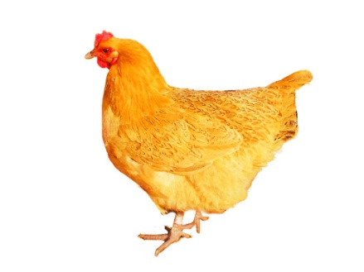
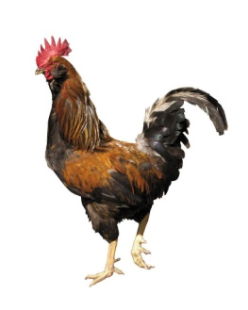
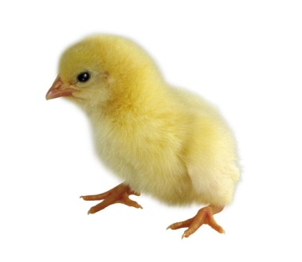
母鸡每只3元、公鸡每只2元、小鸡两只1元。问百元买百鸡怎么买？
设母鸡x只，公鸡y只，小鸡z只
100只鸡：x+y+ z=100
100元钱：3x+2y+z/2=100
<number>/47

Slide 24
//枚举法的C程序
void BuyChicks()
{
int x, y, z;
for (x=0； x<=100； x++)
for (y=0；y<=100；y++)
for (z=0；z<=100；z++)
  {
  int m = x+y+z;
  int n = 3*x+2*y+0.5*z;
  if ((m==100) &(n==100)) cout <<x, y, z;
  }
}
如何优化?
<number>/47

Slide 25
//优化后的程序
void BuyChicks()
{
int x, y, z;
for (x=0; x<=33; x++) //最多可以买33只母鸡
for (y=0; y<=50-1.5*x; y++) //最多可买50只公鸡
{
z = 100-x-y; //小鸡,公鸡,母鸡总和100只
if ((3*x + 2*y + 0.5*z) ==100) cout <<x, y, z;
}
}
<number>/47

Slide 26
(b) 归纳法
  列举少量特殊情况，从而找出一般规律。
  适用于存在某种假设规律并可验证的模型
  必须验证：数学归纳法
  问题：多项式求值P_{n}(x)=a_{n}x^{n} + a_{n-1}x^{n-1} + … + a₁x + a₀。
<number>/47

Slide 27
  问题分析
  直接计算，需要做n(n+1)/2次乘法和n次加法
  P_{n}(x)=((((a_{n}x+a_{n-1})x+a_{n-2})…)x+a₁)x+a₀
  只需要n次乘法和n次加法
  这时可以从内层括号开始计算 P₁=a_{n}x+a_{n-1}
  P₂=xP₁+a_{n-2}
  …
  P_{n}=xP_{n-1}+a₀
  上述关系可用归纳法进行证明，利用归纳法的结论编程
<number>/47

Slide 28
  //实际程序
float Polynomial(float[] a, float x, int n)
{
float P=a[n];
int i;
for(i=1;i<=n;i++)
{
P=x*P+a[n-i];
}
return P;
}
<number>/47

Slide 29
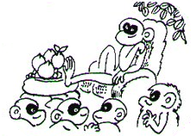
(c) 递推法
  从已知条件出发，逐次推出所要求的中间结果（一般存在有规律的顺序依赖关系）和最终结果。
五只猴子采得一堆桃子，猴子彼此约定隔天早起后再分食。不过，就在半夜里，一只猴子偷偷起来，把桃子均分成五堆后，发现还多一个，它吃掉这桃子，并拿走了其中一堆。第二只猴子醒来，又把桃子均分成五堆后，还是多了一个，它也吃掉这个桃子，并拿走了其中一堆。第三只，第四只，第五只猴子都依次如此分食桃子。请问桃子数最少应该有几个呢？
<number>/47

Slide 30
问题分析：
假设第五只猴子分桃子后的桃子数目S(5)=x，那么容易得到如下递推关系：
S(4)=S(5)*5/4+1
S(3)=S(4)*5/4+1
S(2)=S(3)*5/4+1
S(1)=S(2)*5/4+1
S(0)=S(1)*5/4+1 //S(0)为桃子初始数目
为了使S(4)为整数，S(5)必须能被4整除，类似地可以知道S(4), S(3), S(2),S(1)均需被4整除。
<number>/47

Slide 31
  //实现程序
void Monkeys()
{
int x, y, i;
for(x=4; ;x+=4) //S(5)必须被4整除
{
y=x;
for(i=0;i<5;i++)
{
if(y % 4!=0) break; //S(5)-S(1)必须被4整除
y=y/4*5+1; //由递推关系求S(4)-S(0)
}
if(i==5) { cout<<y; break; }
}
}
<number>/47

Slide 32
(d) 递归法
  直接或间接调用自己的算法过程
  将问题逐层分解，最后归结为最简单的问题
  问题分解过程并没有对问题求解，而解决了最简单的问题，再按分解的逆过程进行综合得到终解
  直接递归 P(P(P(……)))
  间接递归 P(Q(P(……)))
  结构简练，清晰易懂
  效率较低，需要机器能力支持
<number>/47

Slide 33
下列情况可以使用递归：
  问题可用递归形式描述；
  数据之间的关系(即数据结构)可按递归定义；
  问题本身没有明显的递归结构，可用迭代法求解，但用递归法求解会更简单。
递归必须包括边界条件、递归前进段和递归返回段3个部分：
  当边界条件满足时，递归前进；
  当边界条件不满足时，递归返回。
<number>/47

Slide 34

输入参数n，依次打印出自然数1~n。
//非递归解
#include <iostream>
using namespace std;
void write(int n)
{ int k;
for (k=1; k<=n; k++)
cout<<k<<endl;
return;
}
//递归解
#include <iostream>
using namespace std;
void write1(int n)
{ if ( n!=0 ) //边界条件，入口
{ write1( n-1 ); //递归前进段
cout<<n<<endl;
}
return; //递归返回段
}
<number>/47

Slide 35
Hanoi 塔问题
Hanoi(n,X,Y,Z)
X
Y
Z
n
Hanoi(n-1,X,Z,Y)
X
Y
Z
move (X, n, Z)
X
Y
Z
Hanoi(n-1,Y,X,Z)
<number>/47

Slide 36
//程序实现
void hanoi(int n, char x, char y, char z)
{ if(n==1) //约束条件满足，递归返回
move(x, 1, z);
else //约束条件不满足，递归前进
{
hanoi(n-1, x, z, y);
move(x, n, z);
hanoi(n-1, y, x, z);
}
}
void move(char a, int n, char b)
{
cout<<n<<": "<<a<<"----->"<<b<<endl;
}
<number>/47

Slide 37
递推与递归的比较
  递推一般基于数据，而递归基于方法
  递推算法总可以转换为递归算法
  递归算法往往比非递归算法要付出更多的机器资源
<number>/47

Slide 38
(e) 回溯法
  也称为试探法
    无法总结出求解规律
    无法列举可能的条件和解集
  基本原理
    开始试探
    试探局部成功，则继续试探
    如果失败，沿先前试探路线退回若干步，改变条件或试探方向再次试探，直至找到问题的解
<number>/47

Slide 39

n个皇后放置在n×n的国际象棋棋盘上，如果两个皇后位于同一行、同一列或同一对角线上，则称它们互相攻击，试找到n个皇后互不攻击的布局？
♛
♛
♛
♛
♛
<number>/47

Slide 40
思考：1）如何表示布棋？
2）如何表述攻击？
3）布棋步骤
  问题分析
  每行只能放置1个皇后，依次确定每一行皇后的合法位置
    放置第i行皇后：从j=0,1,…n-1列依次试探
    在第j列放置皇后，与已放置的0~i-1行的皇后比较
      如果出现攻击，撤消在第j列放置的皇后
      如果没有出现攻击，在第j列放置的皇后不动，开始放置第i+1行皇后
    在第i行的所有列试探后，发现均不能安放皇后，则回溯到第i-1行，撤销该行皇后，并从它所在的下一个列(j+1)继续试探
<number>/47

Slide 41
起始位置
1、布棋表示
一维数组，数组下标表示行，值表示列
A[0]=0
A[1]=2
A[2]=4
A[3]=1
♛
0
1
♛
♛
♛
♛
i
2、攻击表示
同列 A[i]-A[j]=0
对角线
|A[i]-A[j]|=|i-j|
n-1
思考
(1) 解是否唯一?
(2) 如何找到全部解？
(3) 如何证明无解？
0
1
n-1
j
<number>/47

Slide 42
(3) 如何评价算法？
程序不含语法错误
能够输出满足要求的结果
正确性
容易阅读，维护性好
必要时可牺牲效率
可读性
具有异常处理机制
健壮性
时间复杂度
空间复杂度
效率
<number>/47

Slide 43
算法的时间复杂度
怎样衡量算法在时间上的开销？
绝对时间 = 频度×执行一次所需时间
  与机器有关(CPU速度)
  利用程序中的计时函数，事后度量
所需基本运算的执行次数f(n)，n为问题规模
  与非关键性步骤无关
  与执行算法的机器速度无关
  与辅助环境无关
时间复杂度： T(n) = O(f(n))
常量阶 | O(1)
线性阶 | O(n)
k次方阶 | O(n^{k})
对数阶 | O(log₂n)
线性对数阶 | O(nlog₂n)
指数阶 | O(2^{n})
<number>/47

Slide 44

for ( i = 1; i<=n; ++i )
for (j = 1; j<=n; ++j )
{
c[ i ][ j ] = 0 ;
for (k = 1; k<= n; ++k )
c[ i ][ j ] += a[ i ][ k ] * b[ k ] [ j ]
}
分析过程
核心操作，处于循环最深层，加法和乘法
单个操作花费时间，乘法比加法更费时
确定基本运算——乘法
执行次数——n³，T(n)=O(n³ )
<number>/47

Slide 45
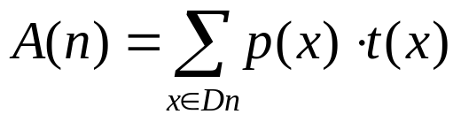
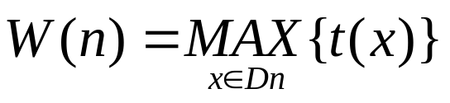
实际分析时间复杂度时还需注意：
可能存在多种基本操作，排序中的基本操作包括比较和移动。
难以精确确定语句频度，只需求出关于n的阶，
f(n)=(n-1)(n-2)/2，记为O(n²)即可。
基本操作的重复执行次数随输入数据不同而不同，
排序中输入数据为正序和逆序时，基本操作执行次数相差很大。
带权平均性态
最坏情况复杂性
p(x)为x出现概率，t(x)为输入x时的基本运算次数，Dn为规模为n时的输入集
<number>/47

Slide 46
算法的空间复杂度
执行算法所需要的内存空间
    程序空间
    初始输入数据空间
    执行过程所需的暂存空间
空间复杂度的表示
S(n)=O(f(n))
<number>/47

Slide 47
算法复杂度分析举例
//一般求和
main()
{ int n = 100, i;
int sum = 0;
for(i=1;i<=n;i++)
{
sum = sum + i;
}
}
//递归求和
int sum(int n)
{
if (n==1)return n;
return n+sum(n-1);
}
main()
{ int n = 100;
int S = sum(n);
}
时间复杂度 T(n)=O(n)
空间复杂度 S(n)=O(1)
时间复杂度 T(n)=O(n)
空间复杂度 S(n)=O(n)
<number>/47

